Slide 1
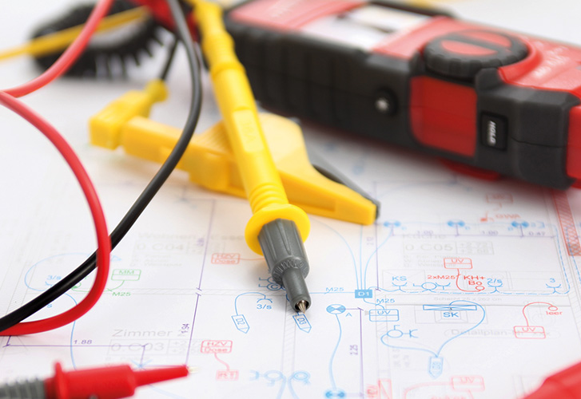
NIBT 4ème
EPAI, Jonathan Baechler

Slide 2
NIBT CHAPITRE 4.6
Sectionnement et coupure

Slide 3
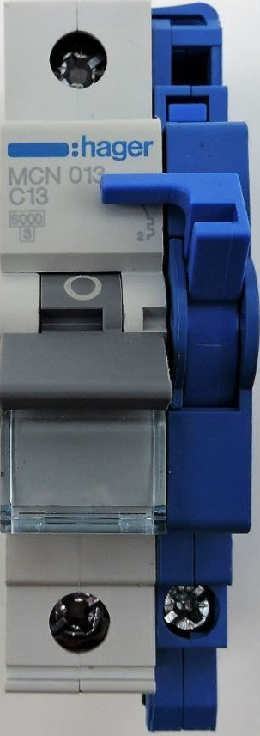
Quelle est la différence entre coupure et sectionnement ?
N 4.6.1 p.325
Coupure: La coupure peut être effectué par une personne ordinaire.
Sectionnement: doit se faire par un personne qualifiée, normalement à l’aide d’un seul outil, par exemple pour une mesure d'isolement.

Slide 4


Les différents conducteurs ?
N 4.6.1.2 p.326
 | Coupure | Sectionnement | Moyen
Conducteur PEN |  | (uniquement au C-S-G) | Avec un outil
Conducteur PE |  |  | Dispositifs conjoncteurs
Conducteur N |  | (lieu de la mise hors tension) Le N peut être déclenché uniquement lorsque les conducteurs de phase correspondants sont déclenchés/ enclenchés simultanément ou avant/ après. | Coupe-surintensités (disjoncteurs) + Sectionneur
Conducteur Polaire |  |  | Disjoncteur
NB: Le conducteur neutre ou le conducteur PEN ne doivent être interrompus qu'après le conducteur de phase correspondant et ils doivent être raccordés à nouveau avant les conducteurs de phases correspondants.

Slide 5
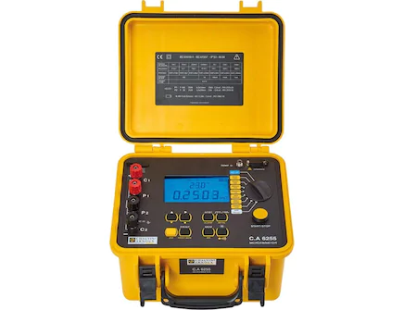
Sectionnement
N 4.6.2.1 p.327
Chaque installation électrique doit pouvoir être sectionnée de chaque alimentation.
But séparation galvanique (mesures)

Slide 6
Lieu de sectionnement
N 4.6.2.2.2 p.327
Les installations doivent pouvoir être sectionnées aux endroits suivants:
Version Juriste | Version personne normale (électro)
Au coupe-surintensité général | Au coffret d’intro
Au coupe-surintensité d'abonné de protection | Les avant-compteurs
Sur tous les circuits partant d’un ensemble d’appareillages | Les circuits partant des tableaux

Slide 7
Mise sous tension intempestive
C’est lorsqu’une personne met en service une machine ou un appareil, alors que celle-ci n’est pas souhaitée. (Révision, entretien)

Slide 8
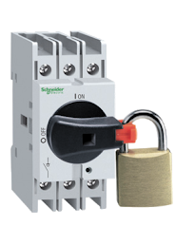

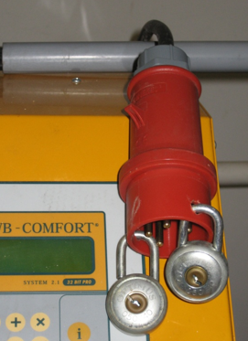
Mise sous tension intempestive (révision, entretien)
N 4.6.2.3 p.328
Comment empêcher toute mise sous tension intempestive ?
Dispositifs de verrouillage mécaniques
Panneaux d'avertissement
Dispositifs de sectionnement dans un local fermé à clé ou sous enveloppe.
A titre de sécurité supplémentaire, l’installation peut encore être mise à la terre et court-circuitée. Voir même déraccordé.
Dispositif conjoncteur -> ok si < 16 A
Obligatoire si le système de mise en service ne se trouve dans le visuel du lieu de la maintenance ou de l’entretien.

Slide 9
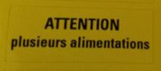
Plusieurs circuits d’alimentation
N 4.6.2.5 p.328
Signalisation:
Attention tension étrangère
Attention moteur commandé à distance
Obligatoire, sauf dans le cas d’un système garantissant le sectionnement complet de l’installation.

Slide 10
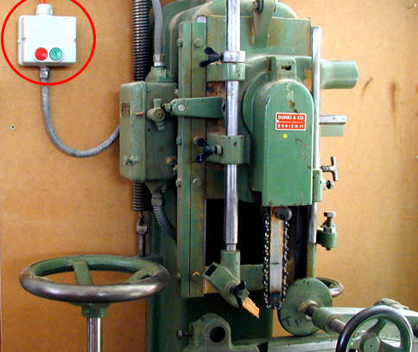

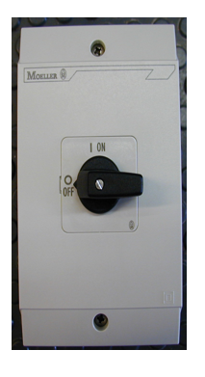
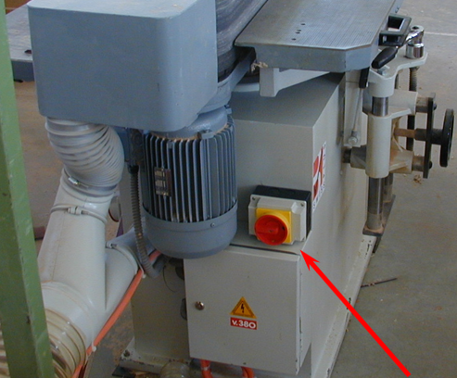
Coupure fonctionnelle / Commande
N 4.6.3 p.329
Exploité séparément
Ne doivent pas coupé forcément tous les conducteurs actifs
Le neutre ne doit jamais être coupé avec un interrupteur unipolaire
Un dispositif par machine (à moins d’un fonctionnement simultané)
-> chaine de production
Admis si sous la surveillance permanente de la personne effectuant l’entretien

Slide 11

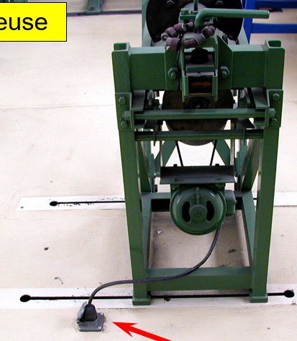
Dispositif conjoncteur accepté comme coupure fonctionnelle
si In max 16 A et < 400 V

Slide 12
Circuit de commande
Attention au élément qui fonctionne sur le principe du courant de repos! ( Alarme, fin de course, thermostat, régulateur de niveau).
Ne doivent pas permettre le raccordement de récepteurs quelconques

Slide 13

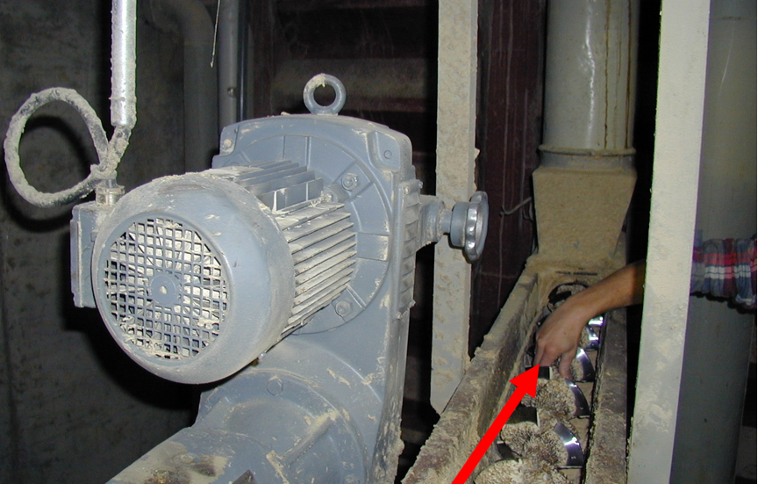
Coupure pour travaux d’entretien
N 4.6.4.1 p.330
Avec risque de dommage corporel
Manque un dispositif de coupure (verrouillable) !!!

Slide 14
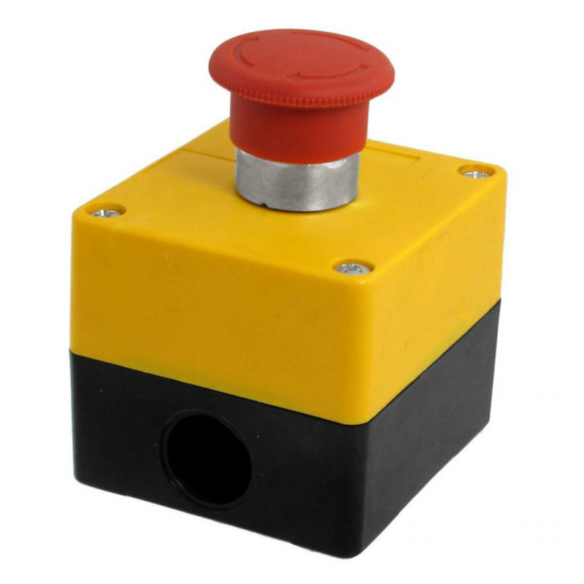
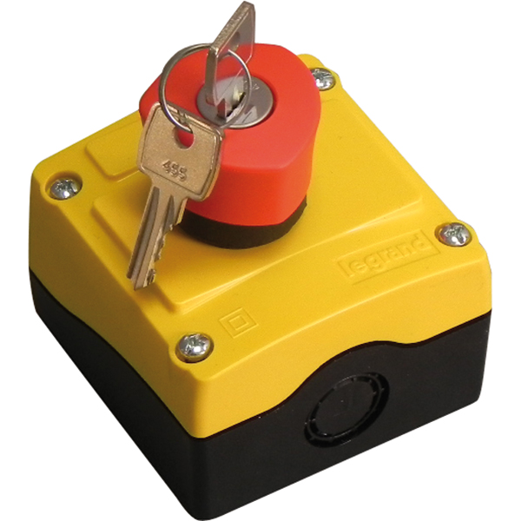
Arrêt d’urgence (coup de poing)
N 4.6.5 p.333
But: Couper l’alimentation en cas de danger
Où: Pour les emplacements présentant un risque de choc électrique
Comment: Il doivent être actionnés par une seule manœuvre
Remarque:
  Ne doit pas causer de danger supplémentaire
  Ne doit pas empêcher le fonctionnement d’un autre dispositif de sécurité

Slide 15


Sources
NIBT 2020, Electro suisse
PowerPoint 2020, Groupe E, GESA, IB-murten, ECAB

